Slide 1
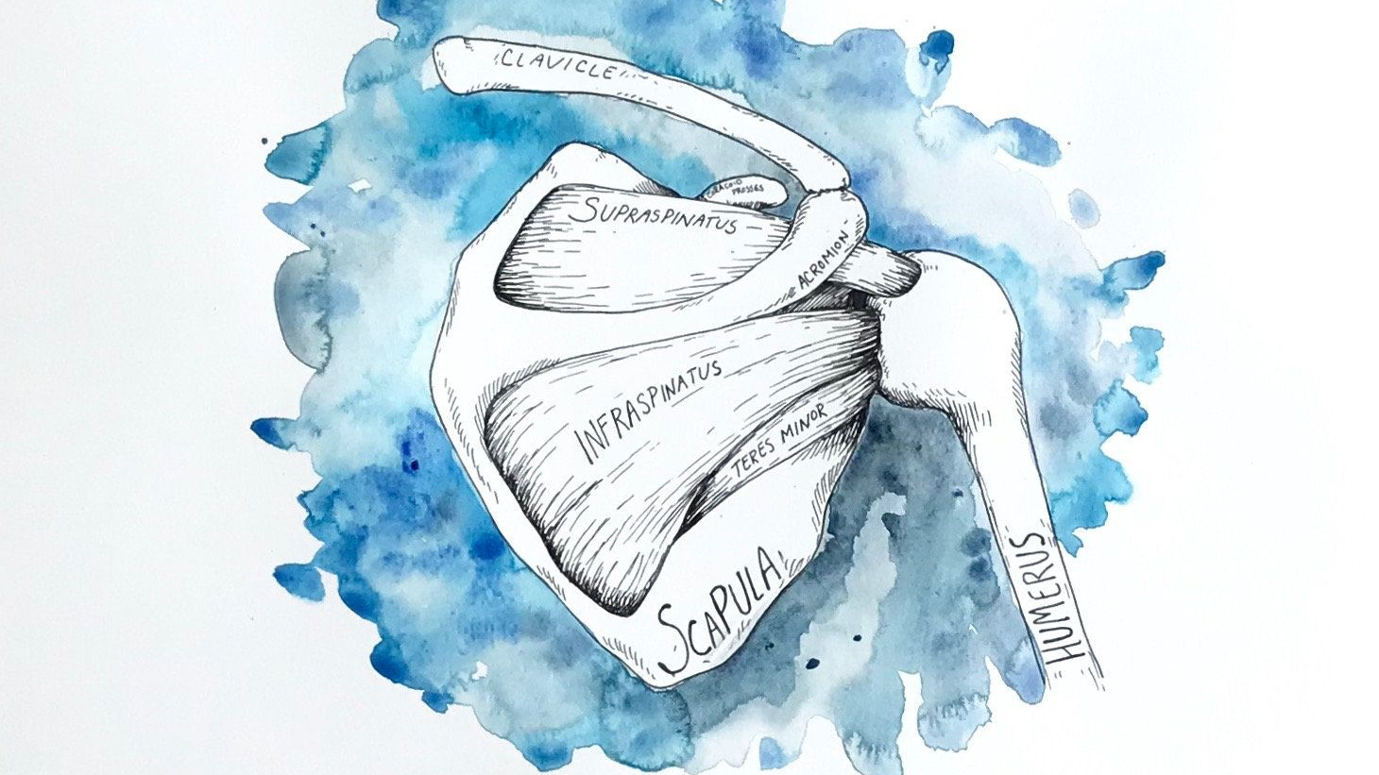
Artrokinematika
bp4803 Kineziologie, algeziologie a odvozené techniky diagnostiky a terapie 1
Mgr. Zuzana Kršáková

Slide 2
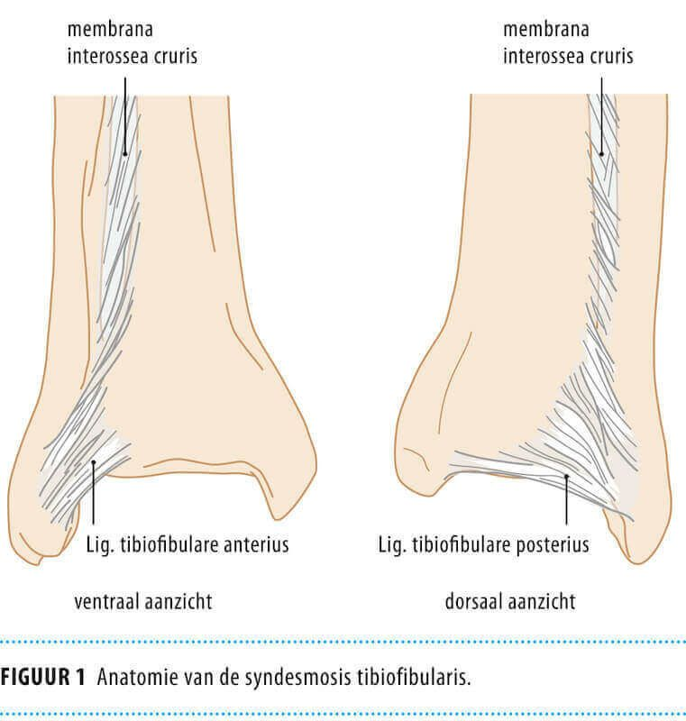
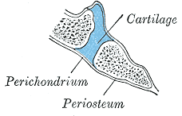
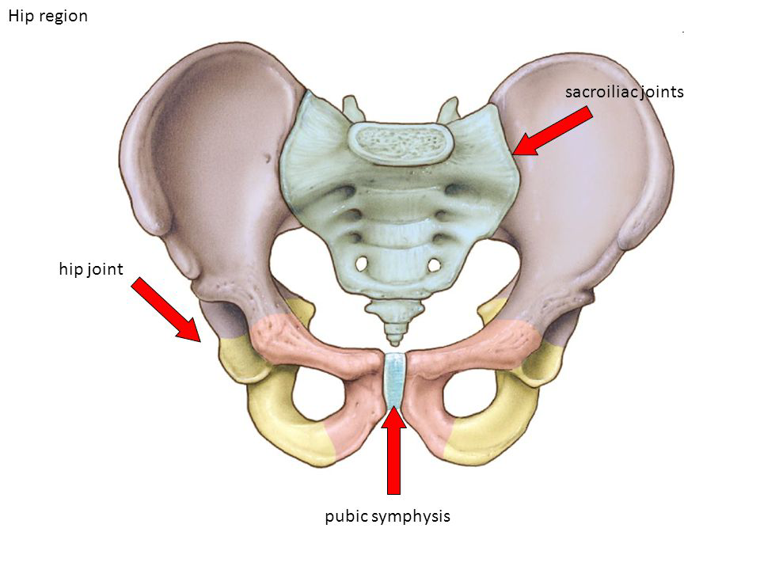
Kosterní spojení
Spojení plynulé pojivovou tkání:
Vazivem – syndesmosis, sutura, gomphosis
Chrupavkou – synchodrosis (spojení sternocostální), symphysis (spojení pánevních kostí)
Kostí – synostosis
Spojení na dotyk:
Kloub – articulatio synovialis
https://twitter.com/drsupriyaverma/status/713366593347182593?lang=gl
https://www.probrace.com/p/teyder-syndesmosis-ankle-band/
https://zionphysicaltherapy.com/symphysis-pubis
https://en.wikipedia.org/wiki/Synchondrosis

Slide 3
Rozdělení kloubů:
Podle počtu prvků:
jednoduché (art. simplices) - 2 kosti
složené (art. compositae) - více než 2 kosti/ 2 kosti + discus nebo meniscus
Podle rozsahu pohybu:
tuhé (amphiarthrosis)
více pohyblivé (ostatní)
Podle tvaru styčných ploch

Slide 4
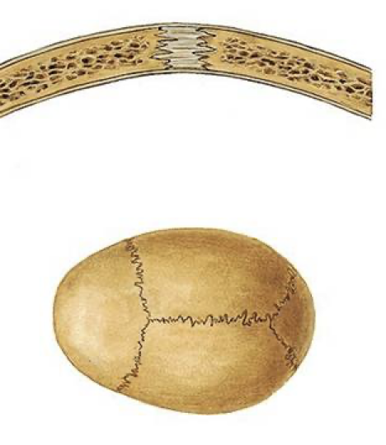
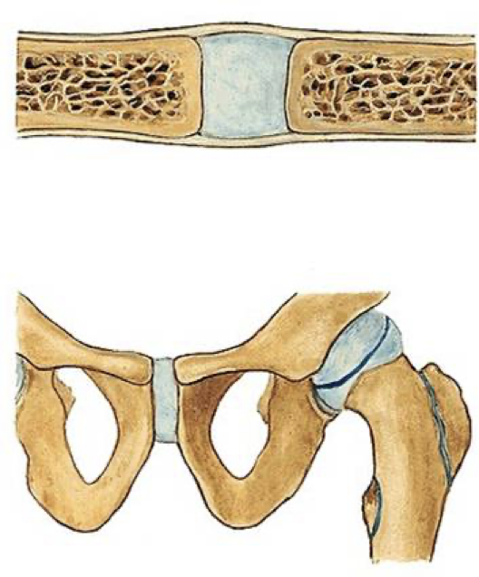
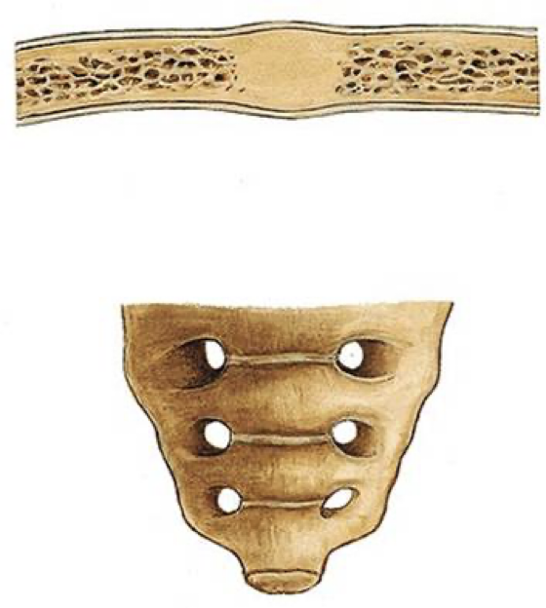
Kosterní spojení

Slide 5
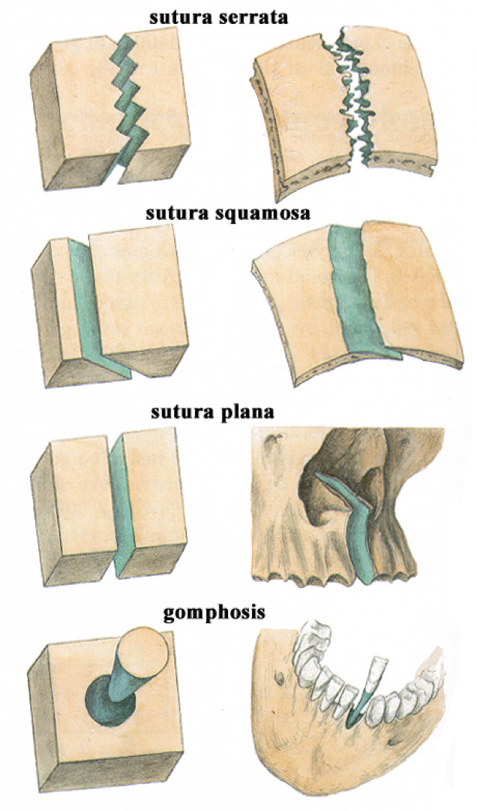

Slide 6
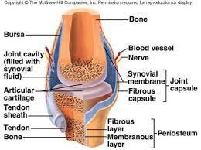
Articulatio synovialis
kostní povrch krytý hyalinní chrupavkou
mezi kloubními plochami synoviální tekutina
nitrokloubní prostor vymezen kloubním pouzdrem
vnitřní část kloubního pouzdra – synoviální membrána vylučuje synoviální tekutinu zajišťující výživu kloubu a snižující frikci (tření) mezi kl. plochami
https://is.muni.cz/el/sci/podzim2012/Bi5121/arthrologie.pdf

Slide 7
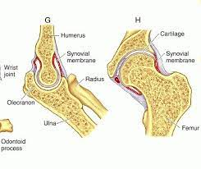
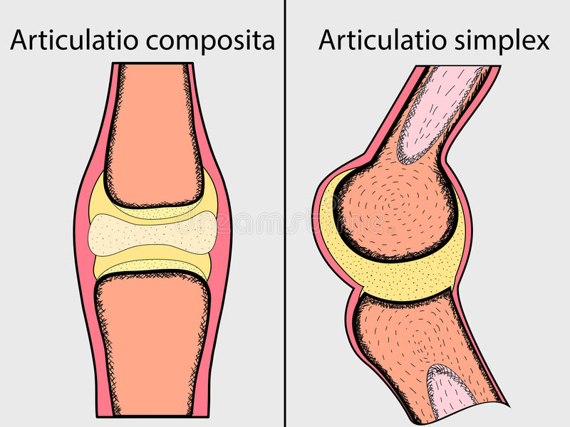
Druhy kloubů dle počtu stýkajících se kostí
kloub jednoduchý (articulatio simplex)
kloub složený (articulatio composita; více než 2 kosti, 2 kosti + discus nebo meniscus)
https://www.dreamstime.com/stock-illustration-complex-simple-joint-vector-illustration-medical-poster-mobile-connection-bones-somatic-system-connection-bones-image75254651

Slide 8
Rozdělení kloubů podle tvaru styčných ploch

Slide 9
Druhy kloubů dle stupně pohyblivosti a počtu pohybových os
klouby s minimálními pohyby (amphiarthrosis)
klouby s posuvnými pohyby (klouby ploché)
klouby s rotačními pohyby
klouby jednoosé (s jedním stupněm volnosti)
klouby dvouosé (se dvěma stupni volnosti)
klouby trojosé (se třemi stupni volnosti)

Slide 10
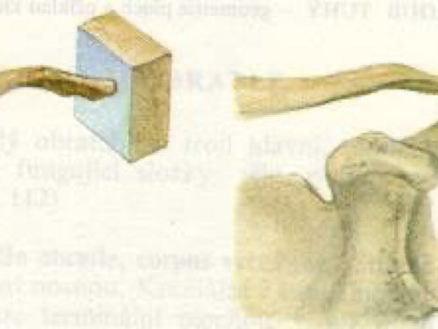
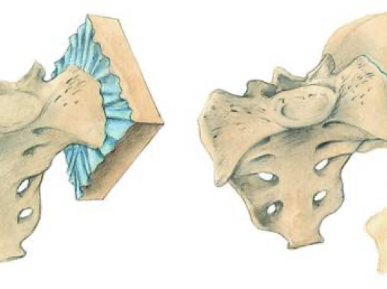
Druhy kloubů dle stupně pohyblivosti a počtu pohybových os
Kloub plochý:
AC (akromioklavikulární) skloubení
Kývavé pohyby a posuny, vloženy disky
Kloub tuhý:
SI (sakroiliakální) skloubení
Nepravidelné plochy, pohyby minimální

Slide 11
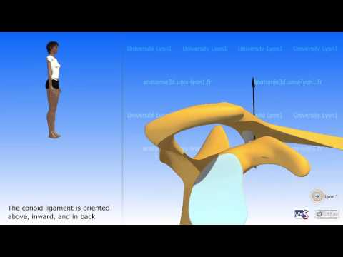
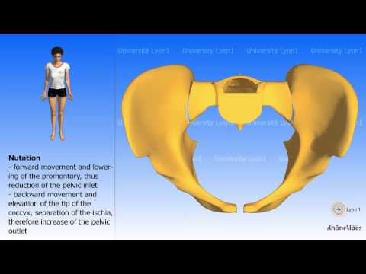
Druhy kloubů dle stupně pohyblivosti a počtu pohybových os

Slide 12
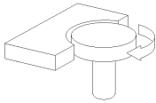
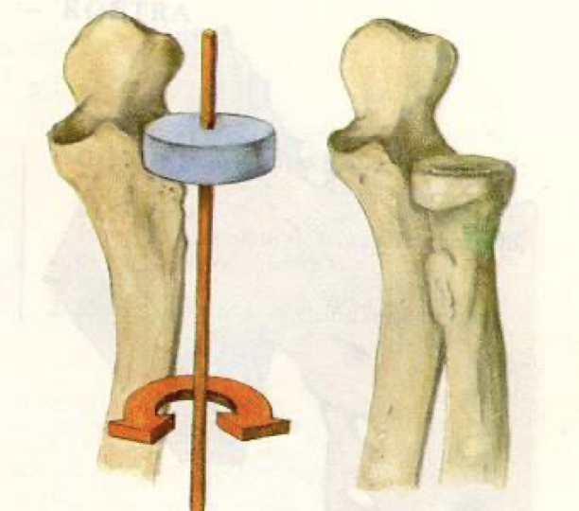
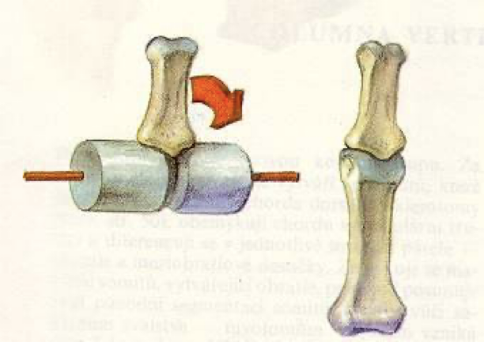
Klouby jednoosé
Pohyb se odehrává pouze podle jedné osy
Válcový kloub (articulatio cylindroidea) -styčné plochy ve tvaru válce a následující podtypy:
Kloub kolový (articulatio trochoidea):
Radio-ulnární skloubení (pronace-supinace)
osa otáčení shodná s podélnou osou kosti
Kloub kladkový (articulatio trochlearis):
Interphalangeální klouby (flexe-extenze)
Spojení kosti pažní a loketní
https://www.kme.zcu.cz/kmet/bio/ksklouby.php

Slide 13
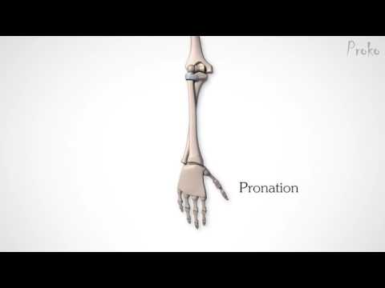
Klouby jednoosé

Slide 14
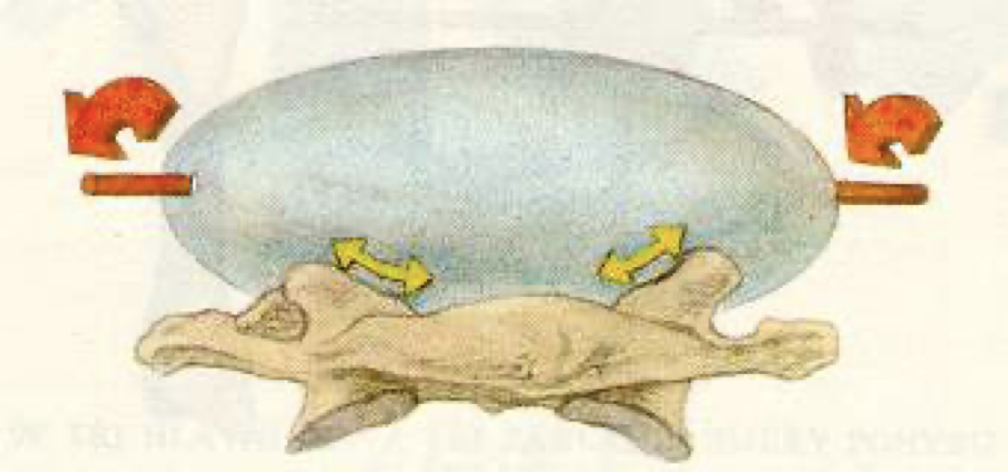
Klouby dvojosé
Pohyb se děje podle os flexe-extenze, abdukce-addukce, mírná rotace
Kloub elipsovitý (articulatio ellipsoidea, condylaris):
Styčné plochy tvaru elipsoidu (spojení mezi kostí týlní a atlasem = 1. krční obratel, atlanto-occipitální kloub)
Flexe-extenze, lateroflexe
articulatio radiocarpalis
Kloub sedlový (articulatio sellaris):
styčné plochy tvaru koňského sedla, tj. jedna část má konkávní tvar a druhá, jenž je na první kolmá, naopak konvexní tvar (spojení mezi kostí záprstní a kostí palce)

Slide 15
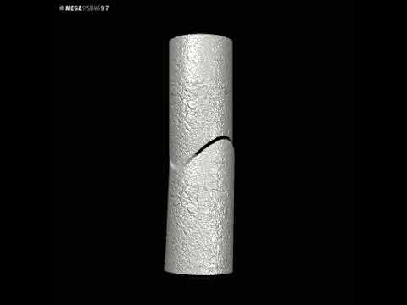
Klouby dvojosé
https://www.kme.zcu.cz/kmet/bio/ksklouby.php

Slide 16
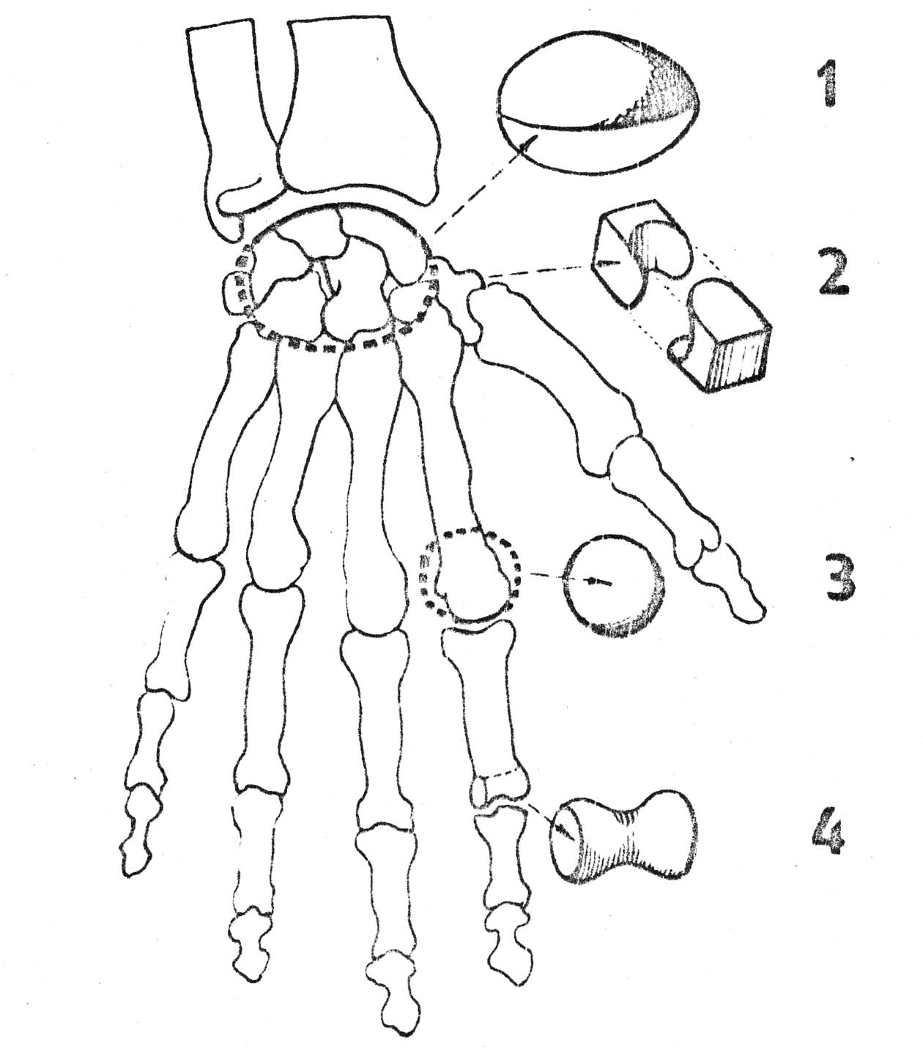
Klouby dvojosé
articulatio ellipsoidea

Slide 17
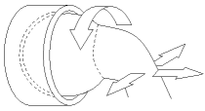
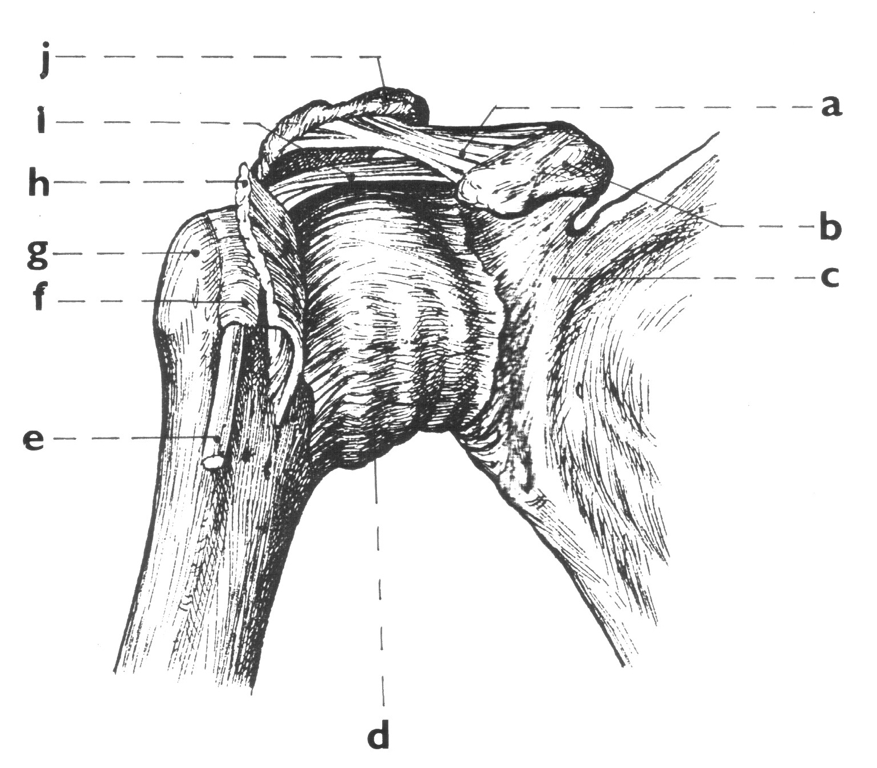
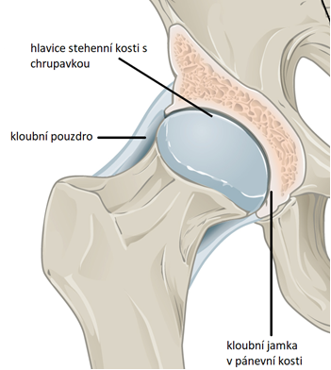
Klouby tříosé
https://vos.palestra.cz/skripta/kineziologie/6a3a1.htm
Pohyb se děje ve všech třech osách.
Kloub kulovitý volný (artrodia):
Flexe-extenze, Abdukce-Addukce, Rotace
Ramenní kloub
Jamka má tvar koule
Mělká jamka umožňuje velký rozsah pohybu (velká mobilita na úkor stability)
kloubní plocha je menší než polovina kulové plochy
Kloub kulovitý omezený (enarthrosis):
Flexe-extenze, Abdukce-Addukce, Rotace
Kyčelní kloub
Jamka je hlubší, tudíž je rozsah pohybu menší v porovnání např. s ramenním kloubem (stabilita na úkor mobility)
kloubní plocha je větší než polovina kulové plochy
https://www.kme.zcu.cz/kmet/bio/ksklouby.php
https://www.canina.cz/a/dysplazie-kycelniho-kloubu-u-psu-co-to-je-jak-se-projevuje-a-jak-ji-lecit

Slide 18
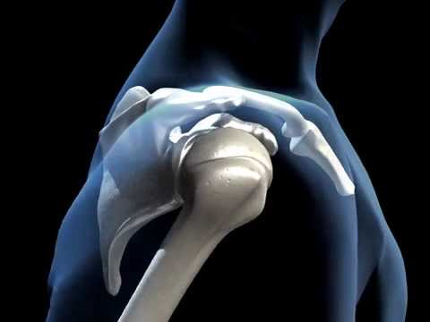
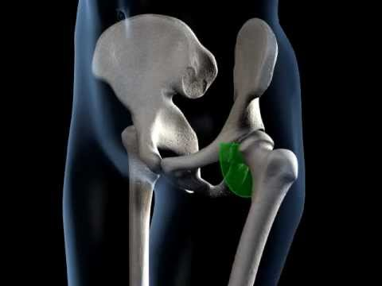
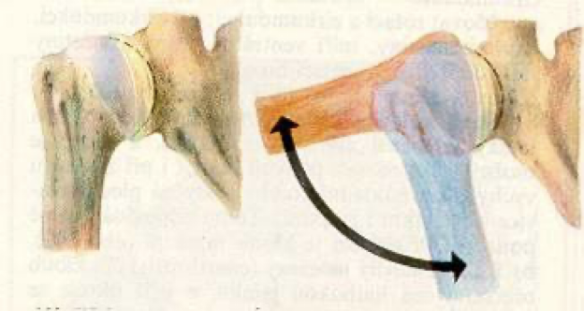
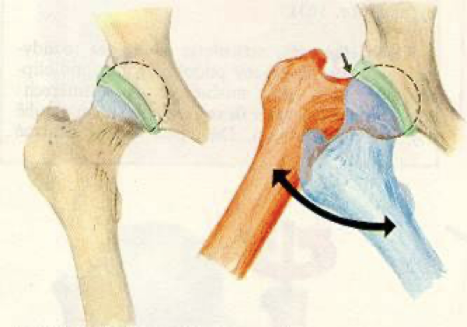
Klouby tříosé

Slide 19
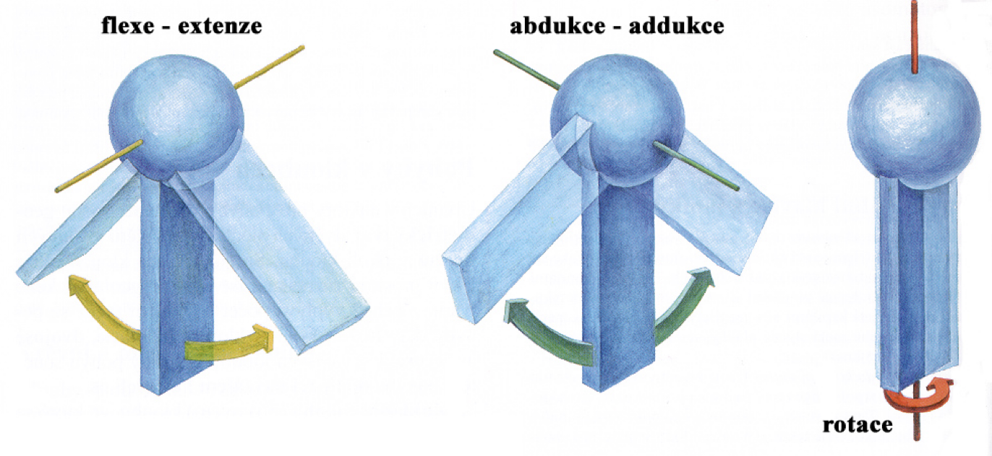
Základní pohyby v kloubech

Slide 20
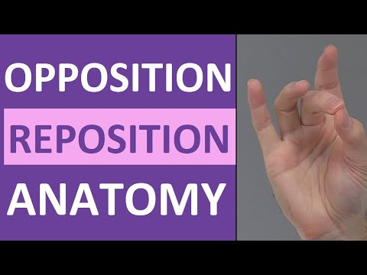
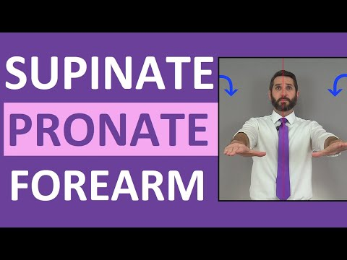
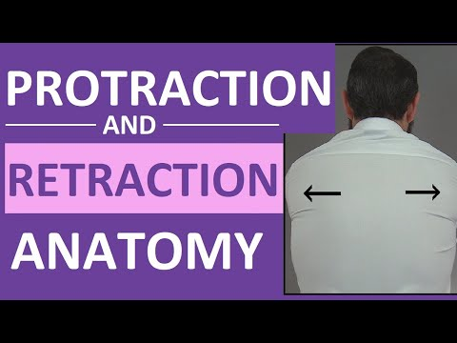
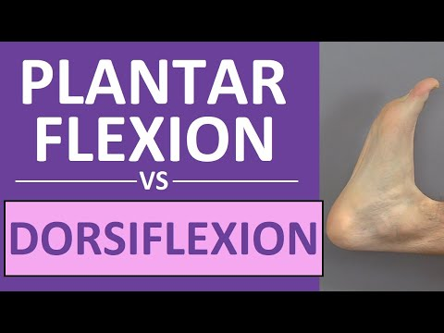
Pohyby v kloubech
Flexe-Extenze (dorzální flexe, palmární/plantární flexe /extenze/)
Pronace-Supinace (zvláštní typ rotace radia kolem ulny)
Opozice-Repozice (zvláštní pohyb palce do polohy oproti ostatním prstům)
Elevace-Deprese (ramenní kloub)
Protrakce-Retrakce (lopatka, čelist)
Ulnární dukce-Radiální dukce (abdukce/addukce v zápěstním kloubu)

Slide 21
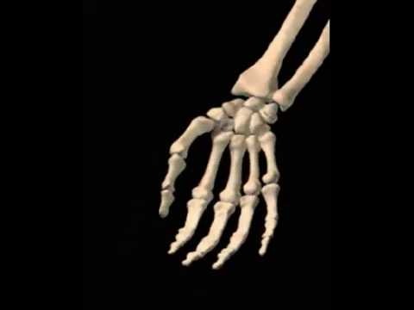
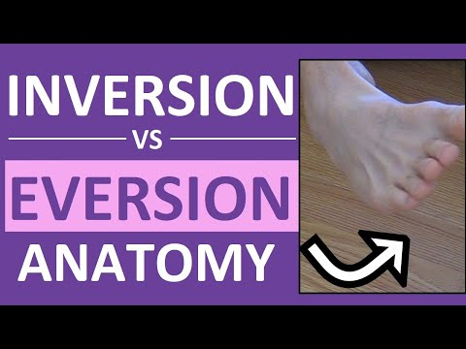
Složené pohyby v kloubech
cirkumdukce (cirkumdukující segment opisuje plášť kužele)
inverze - everze (add + sup + pl. fl.) – (abd + pronace + d. fl.)

Slide 22
Kloubní vzorec (capsular pattern)
Vzorec postupného omezování jednotlivých směrů kloubního pohybu (který pohyb nejvíc omezený, ne který jako první)
Provází intraartikulární poruchy (poruchy kloubního původu)
Je netypický u poruch extraartikulárních (např. svalového původu-entezopatie)
Např. u artrózy glenohumerálního kloubu bude typicky první a nejvíce omezený rozsah pohybu do zevní rotace, v menším rozsahu popř. později dojde i k omezení abdukce a následně i vnitřní rotace, zápis: ZR-ABD-VR)

Slide 23
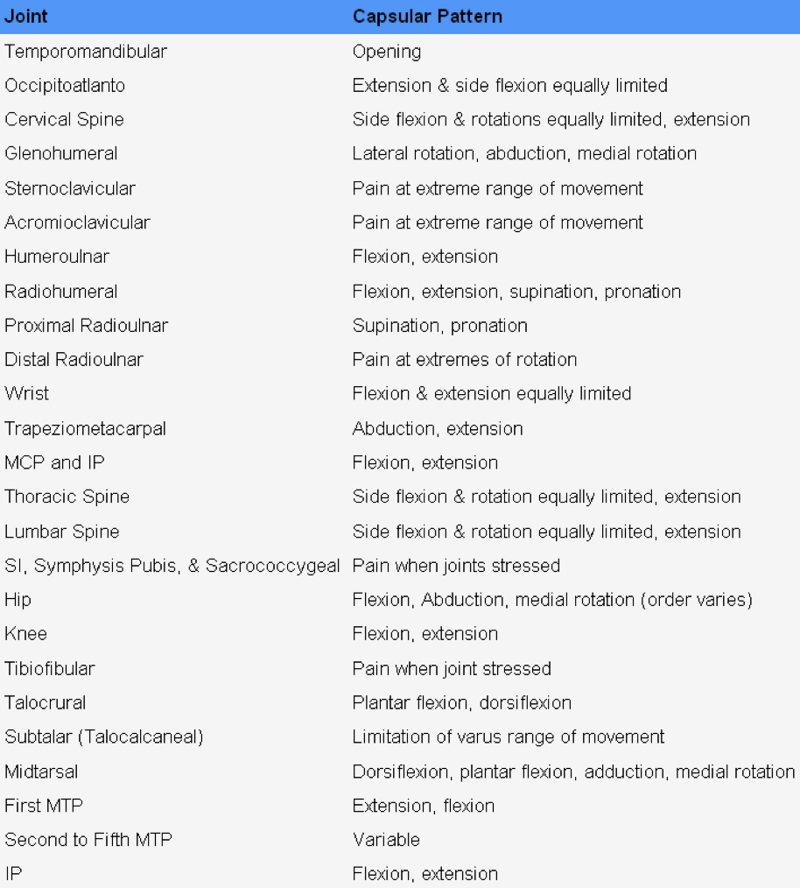
Kloubní vzorce

Slide 24
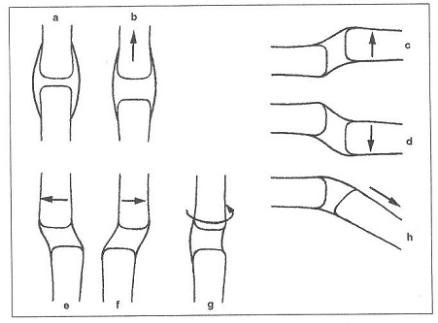
Kloubní vůle (Joint Play)
Vzájemné posuny kloubních ploch malého rozsahu, které provází kloubní pohyb.
Omezení kloubní vůle:
Způsobeno strukturální nebo funkční kloubní blokádou
Vede k omezení rozsahu kloubního pohybu.
https://www.rehabilitace.info/lidske-telo/klouby-a-jejich-poruchy/

Slide 25
Strukturální kloubní blokáda
patologie tvaru artikulujících kostí (VVV, fraktury, osteoporóza, …)
patologie kl. chrupavky (osteochondritis dissecans aj.) či disku/menisku
ztuhnutí synoviální tekutiny v chronickém stavu (tixotropie)
patologie kl. pouzdra a kl. ligament (omezení elasticity, omezení pevnosti, omezení délky, adheze a srůsty, …)
patologie svalové inzerce (brání uskřinutí kl. pouzdra, posunuje menisky/disky, podílí se na kl. hře)
chirurgická „neanatomická“ rekonstrukce

Slide 26
Funkční kloubní blokáda (zánětlivá teorie)
ztuhnutí synoviální tekutiny v (sub)akutním stavu na podkladě tixotropních vlastností kl. tekutiny
může nastat při zvýšené zánětlivé aktivitě + imobilizaci
vlivem ztuhnutí dojde k omezení vzájemných posunů kl. ploch
lze ošetřit regulací zánětu, repetitivní kl. mobilizací (manuální terapie nebo cyklický pohyb), ultrazvukem aj.

Slide 27
Funkční blokáda (teorie “uskřinutí” meniskoidu)
meniskoid je vnitřní výchlipka synoviální membrány kl. pouzdra sloužící k lepší výživě a propriocepci kloubu
pokud dojde k uskřinutí meniskoidu mezi kl. plochami, dojde k nociceptivní aferentaci, která mění pohybový vzor a vede k reflexnímu spasmu kolemkloubních svalů omezujících kloubní vůli i rozsah pohybu
možno ošetřit repetitivní mobilizací, mobilizací s PIR/AGR, nárazovou manipulací, …

Slide 28
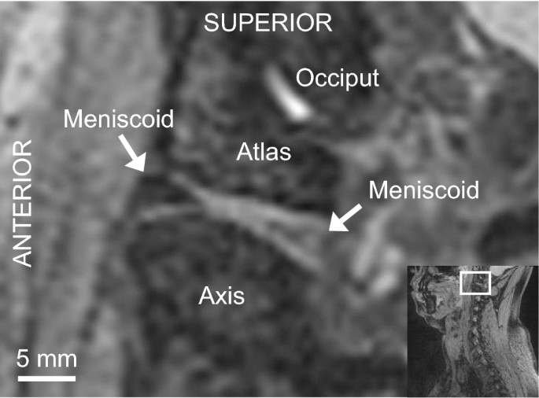
Funkční blokáda (teorie “uskřinutí” meniskoidu)
Význam manipulace = oddálení kl. plošek -> meniskoid může vyklouznout.
Význam repetitivní mobilizace = střídavý pohyb sem a tam (mnohem větší odpor ve směru uskřinutí než ve směru vyklouznutí) -> úplné uvolnění
Schéma uskřinutí i uvolnění meniskoidu podle Wolfa a Kosa. a) Meniskoid se dostal z normální polohy a mezi kl. plošky b. b) Pro terapii stačí překonat jen nevelký odpor od c k d.
https://link.springer.com/article/10.1007/s00586-018-05868-0

Slide 29
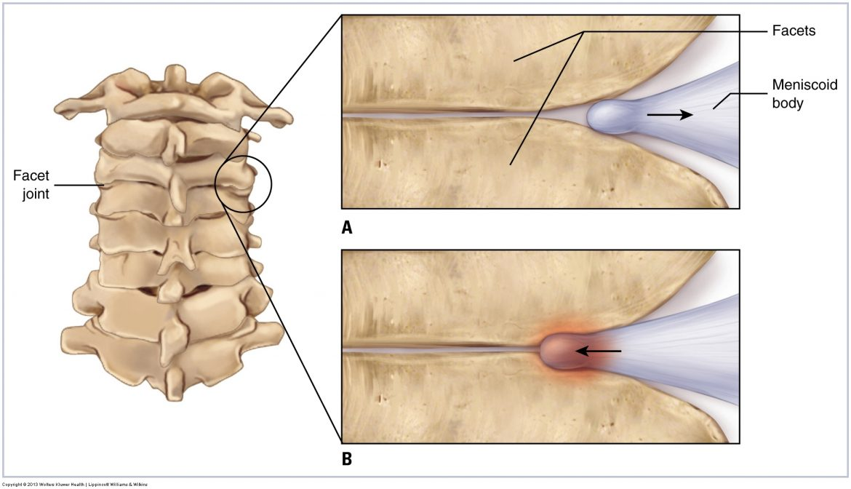
Meniskoidy
https://learnmuscles.com/blog/tag/meniscoid-body/
Rychlíková, E. Funkční poruchy kloubů končetin, 2. vyd., 2019. ISBN: 9788027120963
Prokázány v intervertebrálních kloubech i kloubech končetin

Slide 30
Funkční blokáda (myofasciální etiologie)
nevyvážená svalová aktivita v pohybovém segmentu na základě nevhodného lokálního či globálního pohybového vzoru, nevhodné ergonomie práce nebo zranění
může mít charakter ochranného svalového spasmu
může být přítomna i jako reflexní odezva dysfunkce segmentárně příslušného vnitřního orgánu
možno ošetřit korekcí pohybového vzoru, eutonizací kolemkloubních svalů popř. ošetřením příslušného vnitřního orgánu.

Slide 31
Postavení v kloubech
základní postavení
odpovídá základnímu anatomickému postavení
střední postavení
kloubní pouzdro nejvíce volné
maximální plocha kontaktu kloubních ploch
střední délka svalů pohybujících s kloubem
(výpočet středního postavení jako polovina rozsahu mezi krajními polohami v kloubu)
„centrované“ (neutrální postavení)
nezávislé na míře flexe/extenze, abdukce/addukce, …
maximální možný kontakt kloubních ploch
minimální možná propriocepce resp. vyvážená tenze kl. pouzdra a ligament
Ideální agonisticko-antagonistická svalová synergie (spolupráce)
funkční postavení
takové postavení v kloubu s omezenou pohyblivostí, které umožňuje nejdůležitější funkci
(např. u ankylózy lokte taková flexe, která umožňuje dosáhnout k ústům)

Slide 32
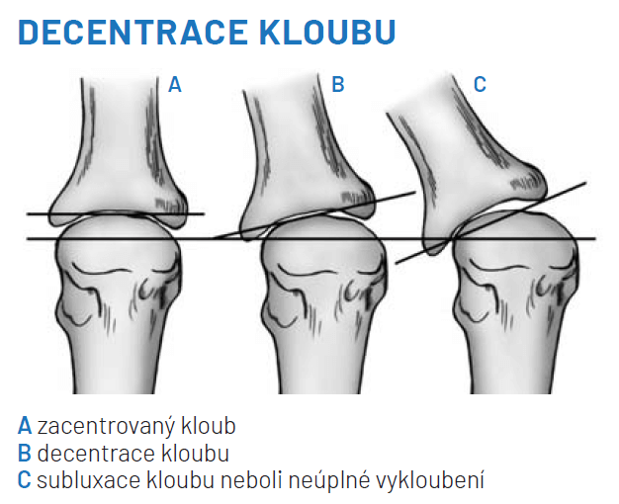
https://www.svetbehu.cz/bolest-kloubu-a-beh/

Slide 33
Diagnostika
Anamnestická
Historie zátěže vč. zranění
Rodinná anamnéza
Bolest
Zánětlivá bolest (typicky maximum před ránem, může budit ze spaní, startovací bolest po delším klidu - tixotropie), bolest v průběhu zátěže (charakter, vyvolávající a ulevující faktory, …), bolest po zátěži, přenesená bolest
Aspekční
Konfigurace, barva, vyhlazenost vrásek na kůži, …
Pohybový stereotyp na lokální a globální úrovni
Aktivní a pasivní rozsah pohybu

Slide 34
Diagnostika
Zobrazovací vyšetření (UZ, CT, MRI, dynamická MRI, artroskopie, …)
Auskultační (zvukové fenomény při pohybu)
Palpační
Krepitace, drásoty, … při pohybu
Lokální bolest (topografie palpačně přístupných míst kloubu)
Teplota
Rezistence v průběhu a na konci pasivního pohybu
Kloubní hra (Joint play)
Kloubní ligamenta (stabilizační funkce)

Slide 35
Vyšetření rozsahu pohybu
2D – planimetrie (goniometrie)
3D analýza pohybu, SFTR
testy rozsahu pohybu
binární (splněn=bez omezení, nesplnění= omezení pohyblivosti)
škálové (hypo↔hypermobilita, např. Beighton skóre, apod.)
měření distancí (vzdálenost částí těla od podložky)
Schober, Stibor, Thomayer, zk lateroflexe, Čepojev, Forestier atd.)

Slide 36
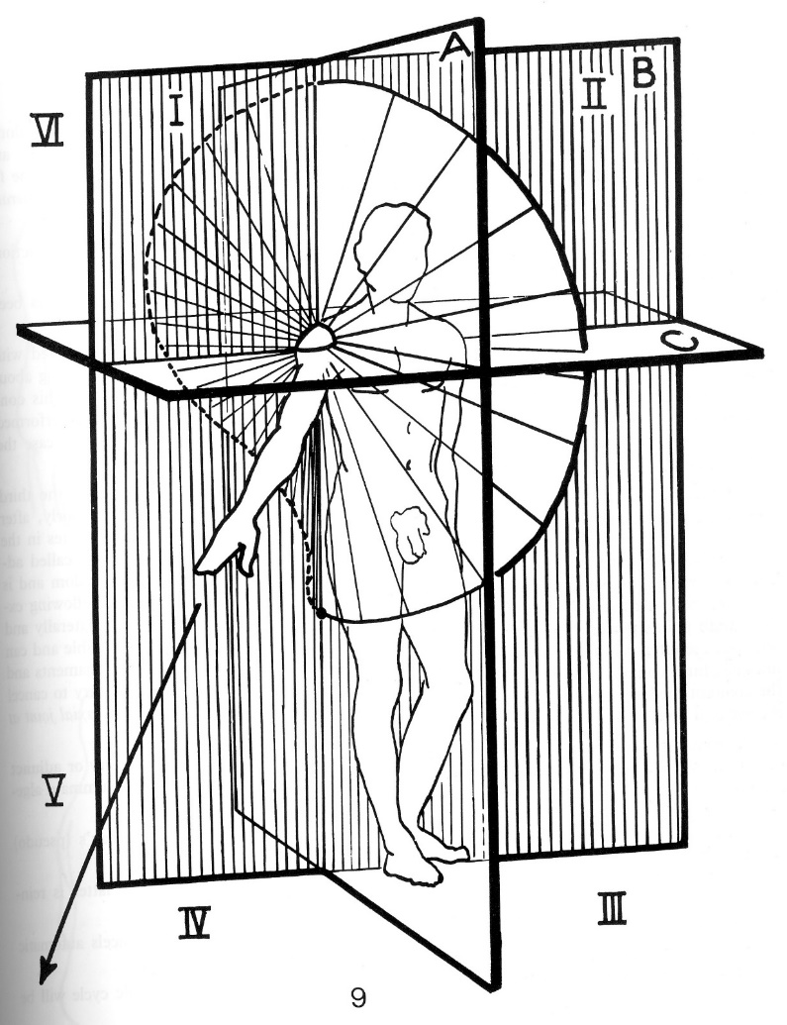
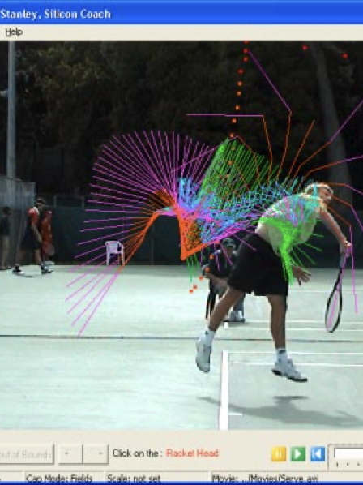
Planimetrie
Metodika SFTR
4D Analýza pohybu

Slide 37
SFTR
Nulové postavení ve všech kloubech (stoj spatný, HK připažené, palce směřující dopředu popř. obdobné základního postavení vleže)
Zápis je maximálně zjednodušený, srovnatelný mezi různými pracovišti s minimálními požadavky na slovní popis
Měření odpovídá základním polohám a směrům pohybů, z nichž také vychází svalový test
U každého je normou druhá strana, pokud je zdravá (dodržovat zvláště u dětí), jinak udávané příklady rozsahů je třeba považovat jen za nejčastější rozsahy

Slide 38
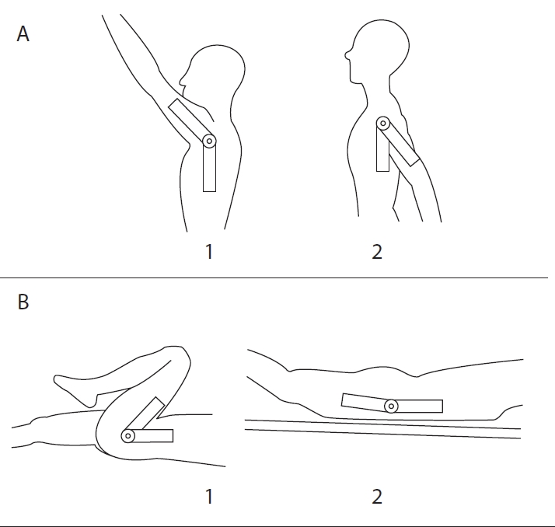
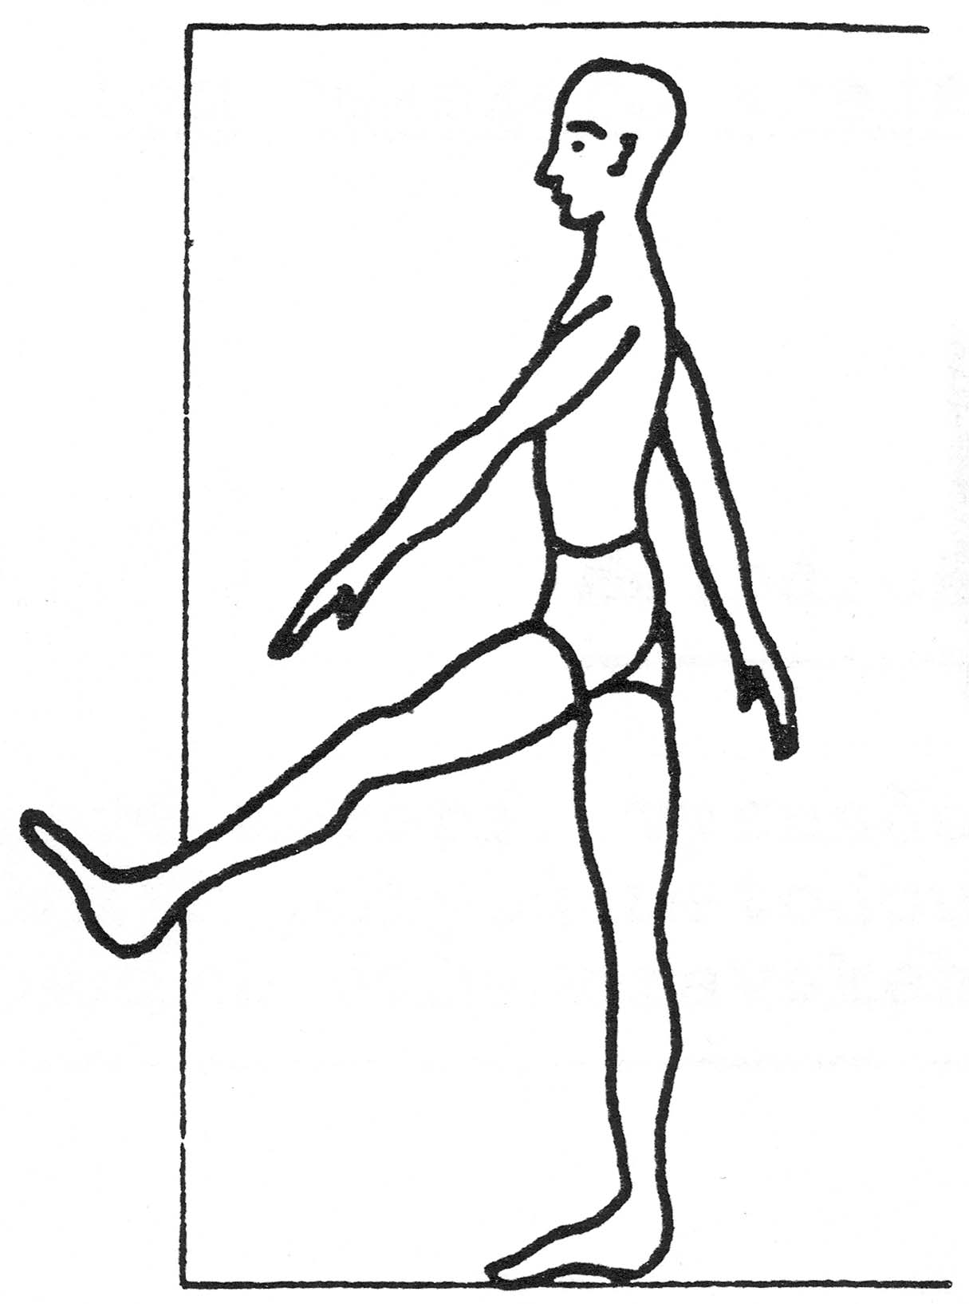
Sagitální rovina
Flexe, Extenze

Slide 39
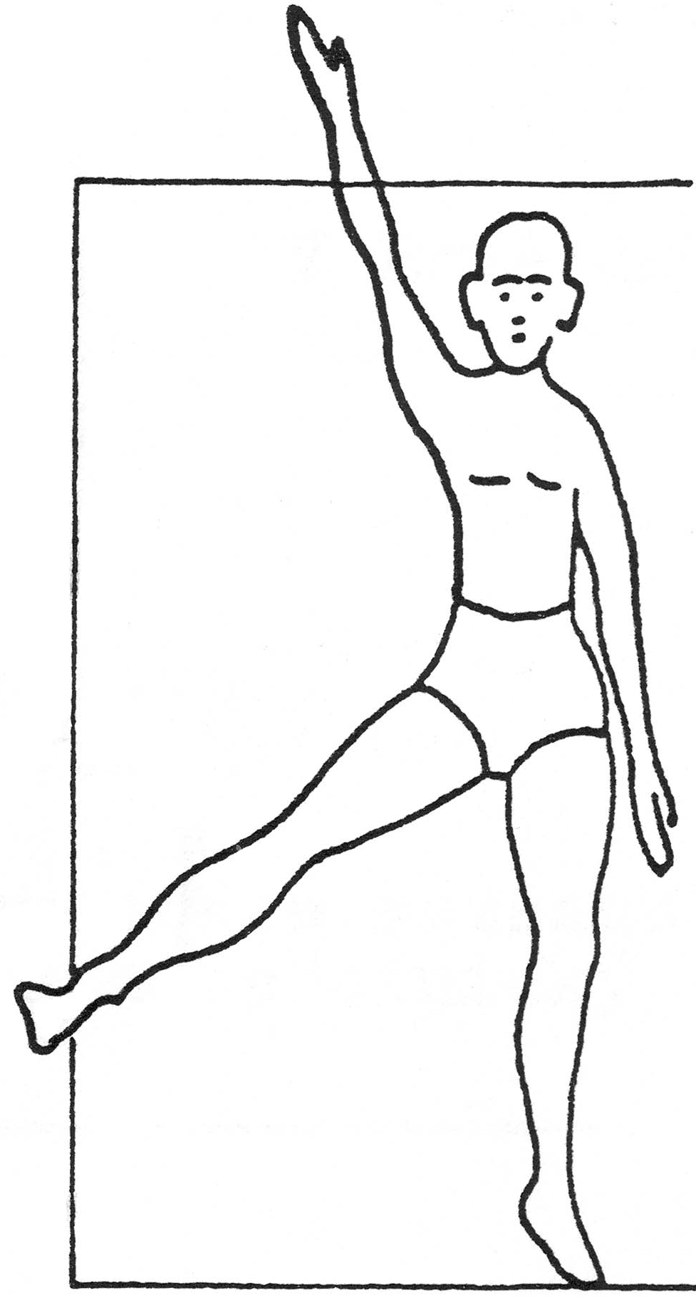
Frontální rovina
Abdukce, Addukce
Radiální dukce, ulnární dukce

Slide 40
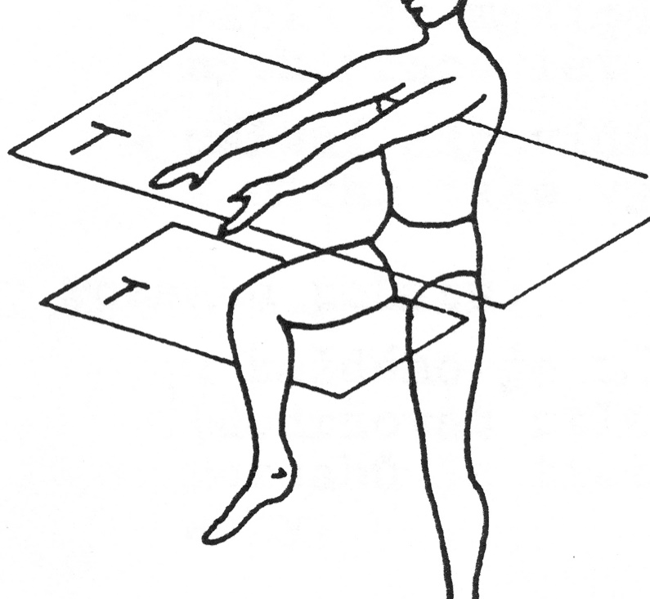
Transverzální rovina
horizontální extenze
horizontální flexe v ramenním kloubu
abdukce
addukce flektovaného /90°/ kyčelního kloubu

Slide 41
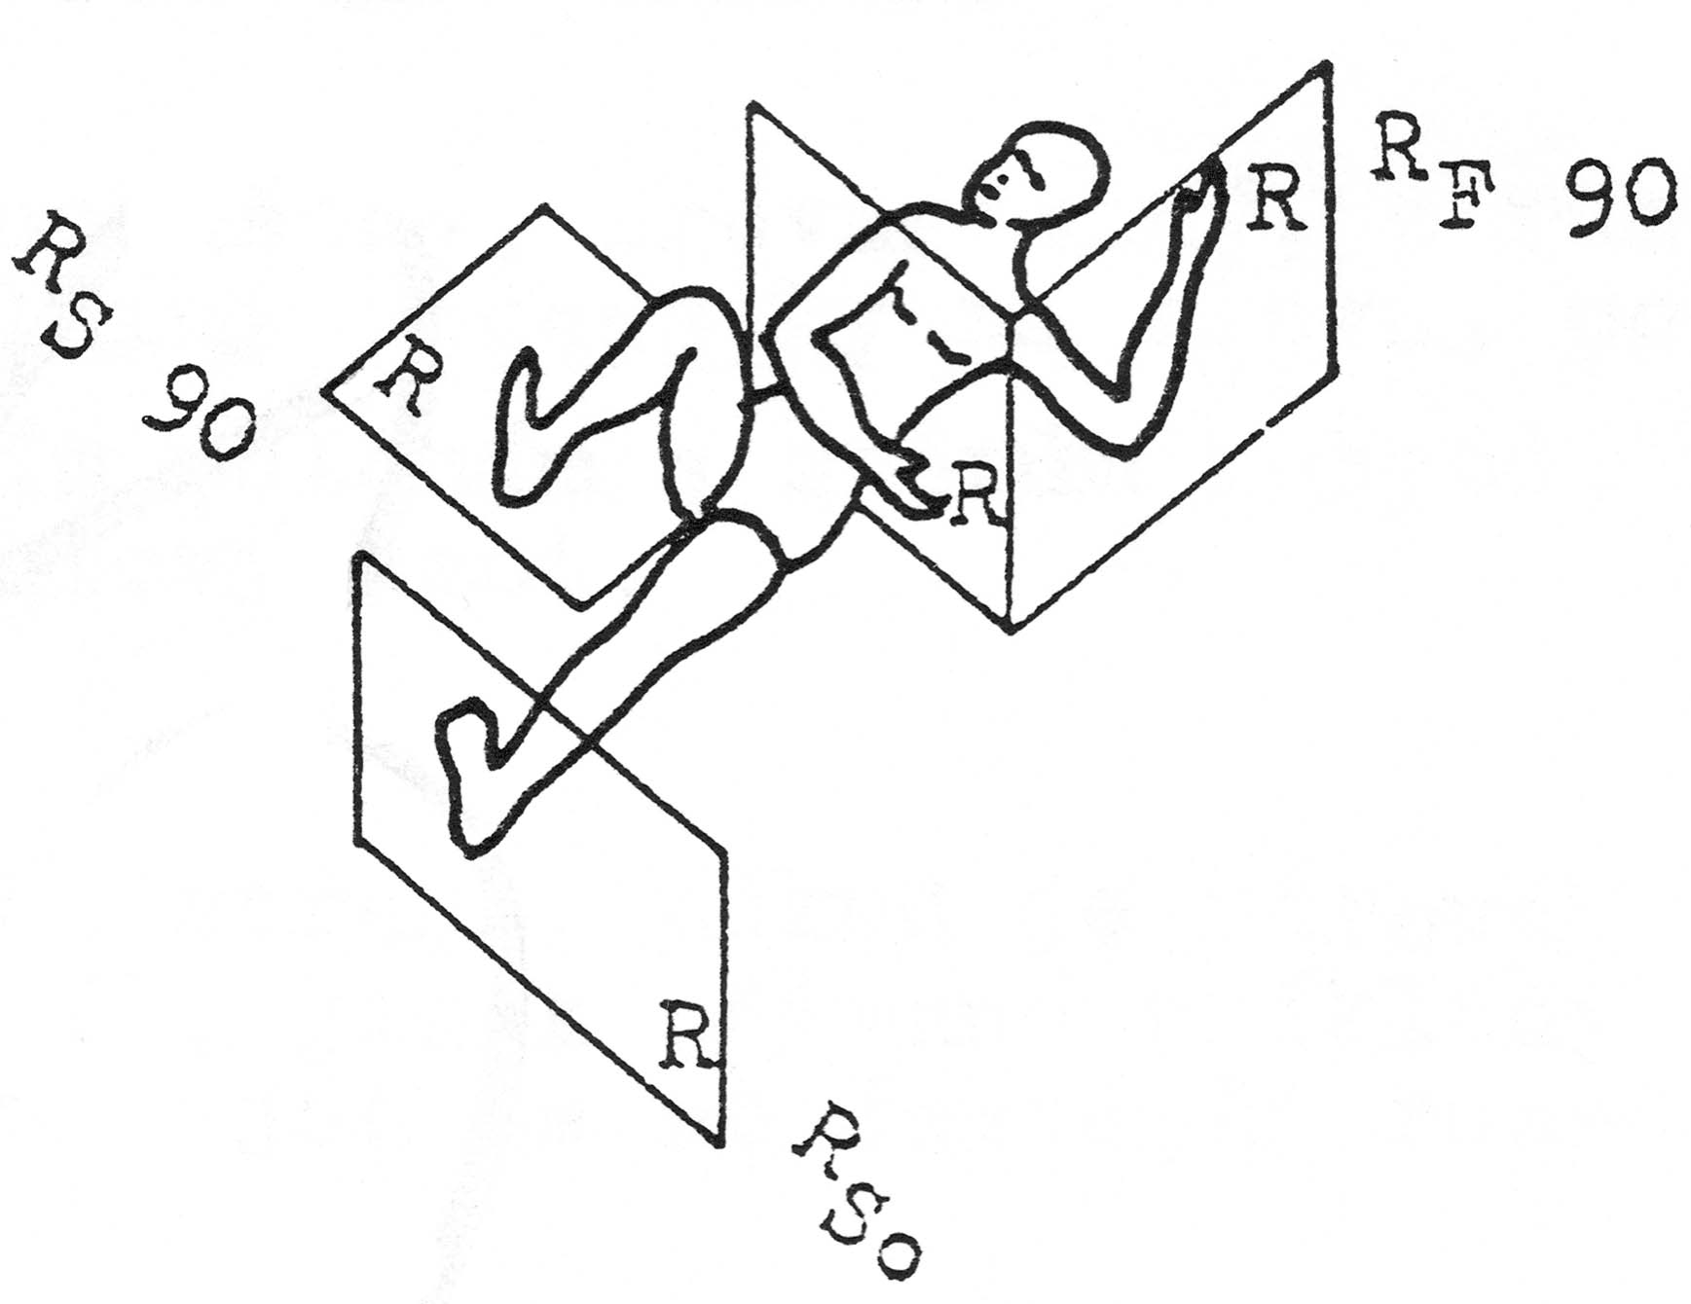
Rotační rovina
zevní rotace
vnitřní rotace
supinace
pronace
everse
inverse

Slide 42
Pořadí záznamu jednotlivých hodnot

Slide 43
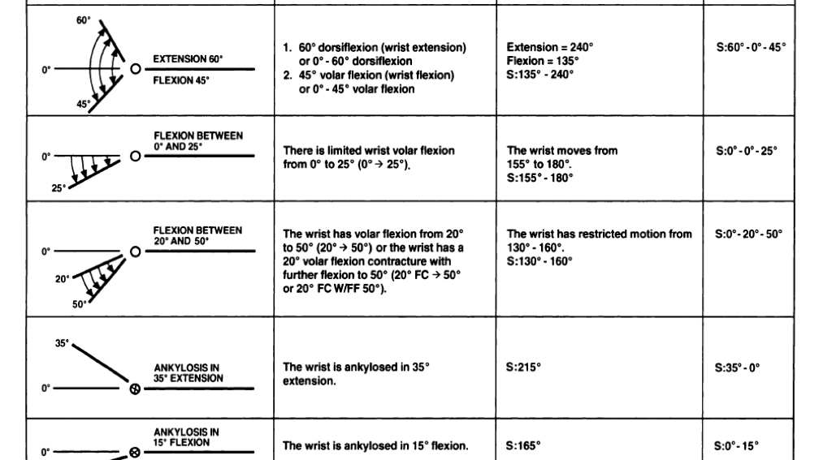
Metodika SFTR - lokální omezení

Slide 44
Goniometrie - normohodnoty?
Kolenní kloub (flexe)
Kapandji 140 (flexe kyčle)
Weigner 130-150
Lanz-Wachsmuth 130
Koch 140
Daniels 120-130
Wilhard 45 (135)
Schlaaf 45 (135)
Ewerhart 120
Kladruby 45 (135)

Slide 45
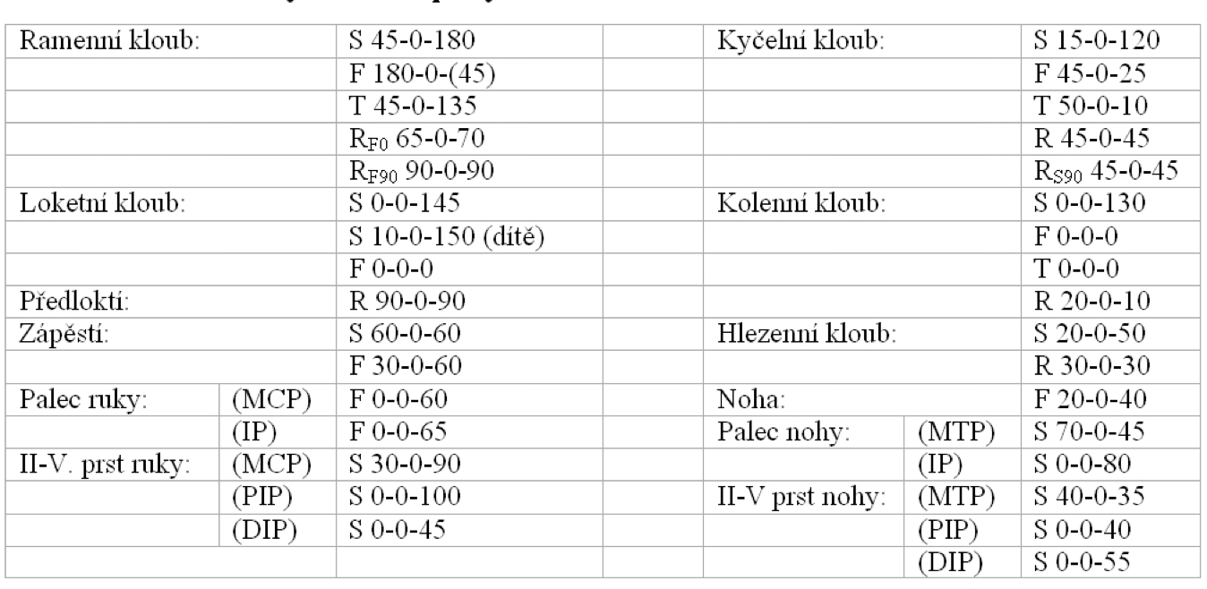
Standardní hodnoty rozsahu pohybu
upraveno dle Haladové 2005

Slide 46
Poznámky
Chceme-li rozlišit rozsah pasivního a aktivního pohybu, zapíšeme měření v uvedené rovině dvakrát, jednou s poznámkou a. (aktivní), podruhé p. (pasivní).
Ankylózy nebo trvalé osové deviace v kloubu v určité rovině se označují jen dvěma čísly - musí však být jisté, že se již pohyb neobjeví. (Např. ramenní kloub F 60-60-0 pokud rehabilitace neuspěje a zůstane ankylosa v 60° abdukci změní se zápis na F 60-0).

Slide 47
Další způsoby měření - inklinometrie

Slide 48
Zdroje:
https://www.rehabilitace.info/lidske-telo/klouby-a-jejich-poruchy/
Haladová, E., Nechvátalová, L. (2003). Vyšetřovací metody hybného systému (2nd enl. ed.). Brno: Národní centrum ošetřovatelství a nelékařských zdravotnických oborů.
Lewit, K. Manipulační léčba v myoskeletální medicíně. 4. vyd. Leipzig: J.A. Barth Verlag, 1996, 347 s. ISBN 3335004019.
Oatis, C.A. Kinesiology : the mechanics and pathomechanics of human movement. Third edition. Philadelphia: Wolters Kluwer, 2017. xix, 1006. ISBN 9781451191561
Rychlíková, E. Funkční poruchy kloubů končetin, 2. vyd., 2019. ISBN: 9788027120963
Vařeka, I. Vyšetření pohybového systému. Olomouc: Univerzita Palackého, 1997.

Slide 49
Děkuji za pozornost!

